Slide 1
Двадцать шестое февраля
Классная работа
Notes:
1

Slide 2
Словарная работа
храбрые
сильные
ловкие
удалые
богатыри
смелые

Slide 3
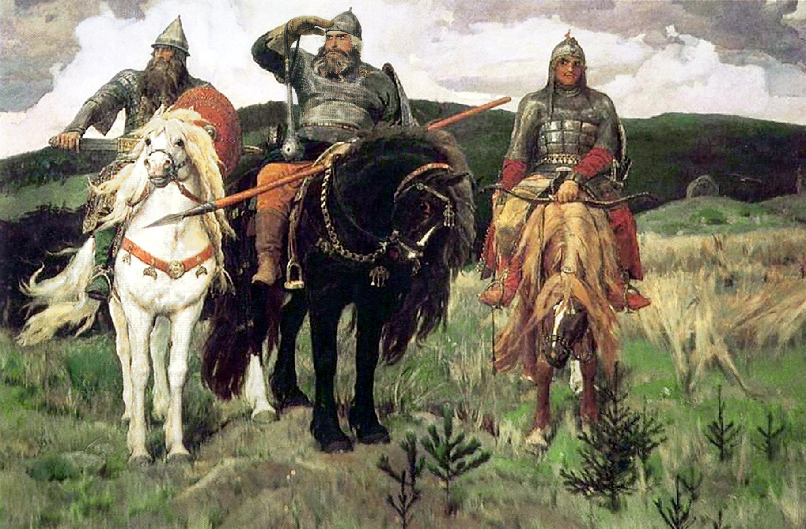
Кто автор этой картины?
Какие известные богатыри на ней изображены?
Notes:
3

Slide 4
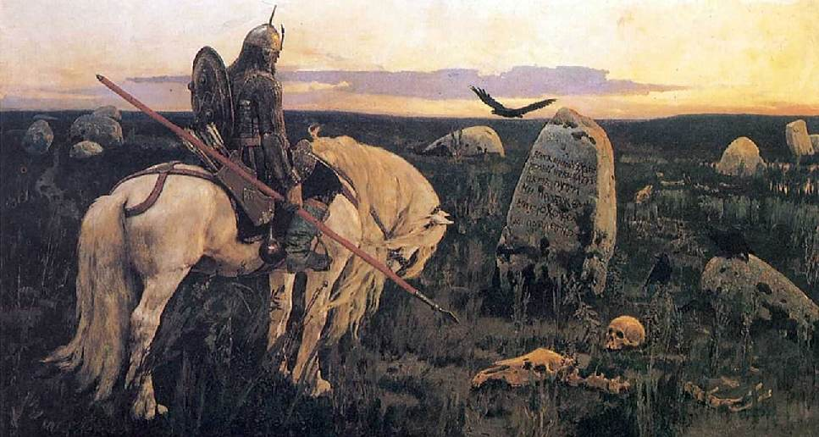
Кто вспомнит эту картину В.Васнецова?

Slide 5
Запишите словосочетания в нужных формах
Им.п. могучие русские богатыри
Р.п. могучих русских богатырей
Д.п.
В.п. могучих русских богатырей
Тв.п.
П.п о могучих русских богатырях

Slide 6
Дательный и творительный падежи имён прилагательных множественного числа

Slide 7
Дательный и творительный падежи
имен прилагательных множественного числа
Д.п. (Кому? Чему?) богатырям
богатырям (каким?) могучим русским
Тв. п. (Кем? Чем?) богатырями
богатырями (какими?) могучими русскими

Slide 8
Запишите словосочетания в нужных формах
Им.п. могучие русские богатыри
Р.п. могучих русских богатырей
Д.п. могучим русским богатырям
В.п. могучих русских богатырей
Тв.п. могучими русскими богатырями
П.п о могучих сильных богатырях

Slide 9
Запишите словосочетания в данных формах,
выделите окончания:
бравые кони, дремучие леса, топкие болота
Творительный падеж | Дательный падеж
бравыми конями дремучими лесами топкими болотами | бравым коням дремучим лесам топким болотам

Slide 10
Мы все восхищаемся русскими былинами. Нелегкая доля досталась богатырям – защищать родную землю. Много испытаний выпало на их жизненный путь.
Нападет на землю Соловей – Разбойник, Змей Горыныч, взмахнет богатырь тяжелой палицей, топнет конь сильными копытами, разбегутся недруги в разные стороны. А смелым богатырям почет и уважение.

Slide 11
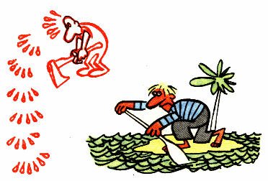
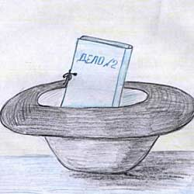
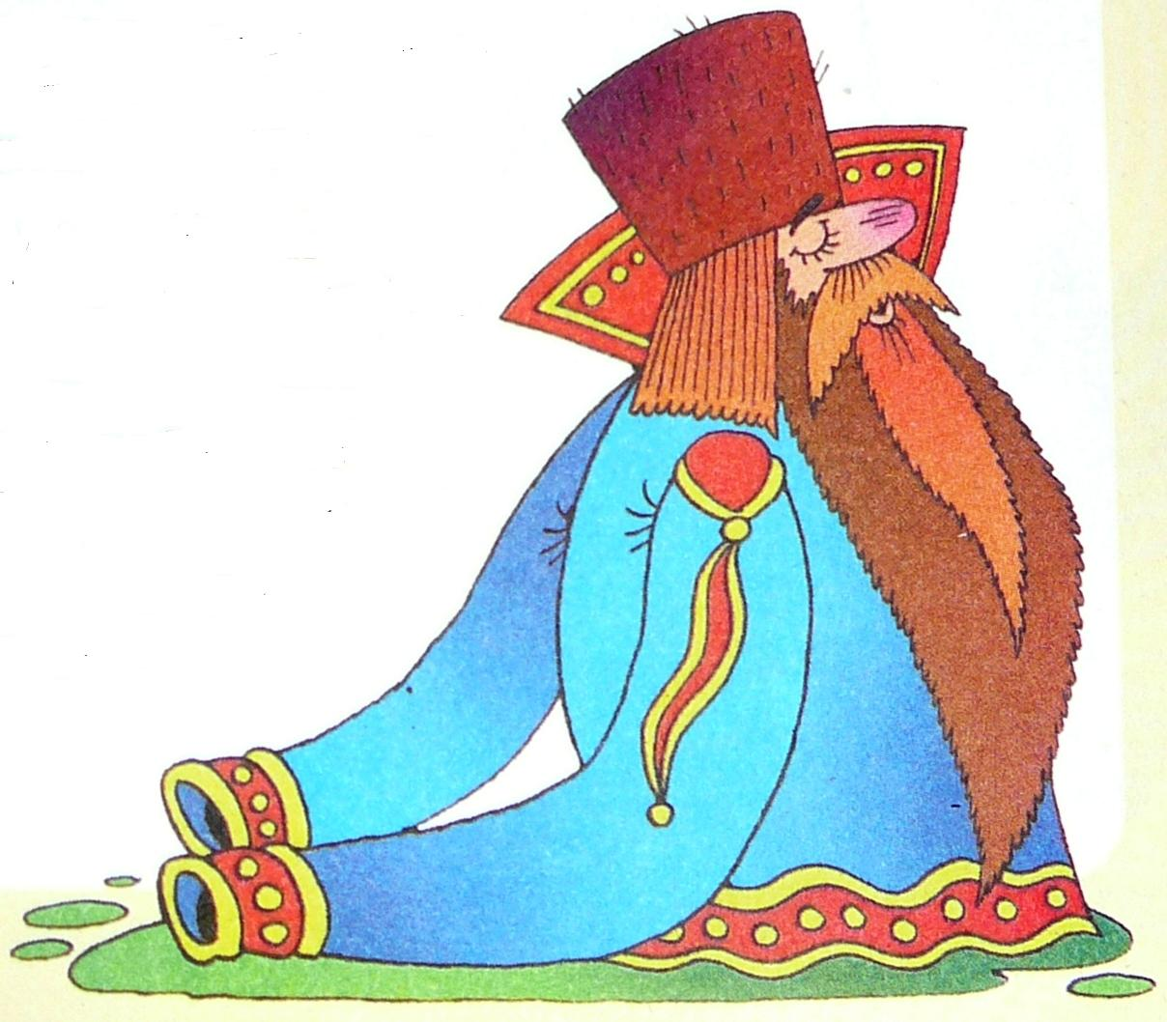
Оцените свою работу
Семь потов сошло
(отметка «5»)
Дело в шляпе
(отметка «4»)
Спустя рукава
(отметка «3»)

